Slide 1
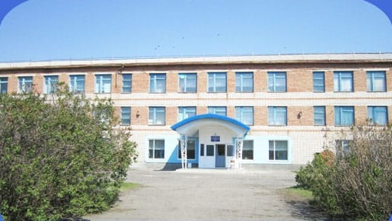
Муниципальное бюджетное общеобразовательное учреждение
«Новоярковская средняя общеобразовательная школа»
Стажёрская практика
«Оптимизация образовательного
процесса через интегрированную
модель учебной, внеучебной
деятельности и дополнительного
образования»
с.Новоярки

Slide 2
Модель организации образовательного процесса
МБОУ «Новоярковская СОШ»
Урочная
деятельность
Внеурочная
деятельность
Дополнительное
образование

Slide 3
АНКЕТЫ
"Мотивационная готовность педагогического коллектива к освоению новшеств"
"Барьеры, препятствующие освоению инноваций"
"Определение уровня новаторства педагогов
в коллективе"

Slide 4
КАУ ДПО "Алтайский институт развития образования имени Адриана Митрофановича Топорова" тема «Управление созданием личностно-развивающей образовательной среды»

Slide 5
Программа «Оптимизация образовательного процесса через интегрированную модель учебной, внеучебной деятельности и дополнительного образования»
Проект
«Школа профессионального мастерства педагогов»
Проект
«Успех каждого ребенка»
Проект
«Социальное партнерство как эффективное средство к повышению самореализации и самоопределению учащихся»
Проект
«Влияние культурно-исторического наследия на воспитание подрастающего поколения – как основа информационно-насыщенной социокультурной образовательной среды школы»

Slide 6
Проект «Школа профессионального мастерства педагогов»
Повышение профессиональной квалификации педагогов | Практическое применение учителями новых форм организации занятий | Обновление содержания образования, расширение сферы дополнительного образования и воспитательного компонента через внесение изменений в ООП, введения новых модульных программ курсов внеурочной деятельности
Результатом является: - 30% педагогов «Развитие личностного потенциала в системе взаимодействия ключевых участников образовательных отношений»; - 80% педагогических работников прошли обучение по программам дополнительного профессионального образования по современным образовательным технологиям; - 70% - ФГОС – 2021; - 100% - по функциональной грамотности; - 100% кл.руководителей – «Разговоры о важном»; - | - создана «Копилка» методических находок - это отличный способ поделиться своими творческими наработками и находками с коллегами, а также помочь начинающим педагогическим работника подобрать подходящий материал для своей педагогической практики | Программы элективных курсов: - "Секреты орфографии"; - "В мире закономерных случайностей"; - "География Алтайского края"; - «Туристские районы Алтая»; - «Мир профессий»; Программы курсов внеурочной деятельности: - История олимпийских игр; - Инфознайка; - Бумажная фантазия; - Мир вокала; - Теннис; - «Здоровячок»; - «Греко – римская борьба»; - «Школа добрых дел»; - «Юный художник»; - «Пластилинография» и др.

Slide 7
Модель реализации внеурочная деятельность
МБОУ «Новоярковская СОШ»
ВНЕУРОЧНАЯ ДЕЯТЕЛЬНОСТЬ
Учебный план школы
Классное руководство
Дополнительное образование
Факультативы, элективы, спортивные секции
Экскурсии, диспуты, круглые столы,
соревнования,
общественно-полезные практики, коллективно-творческие дела, мастер классы для обучающихся, дни единых действий (события посвященные различным памятным датам)
«Центр образования цифрового и гуманитарного профилей «Точка роста»

Slide 8
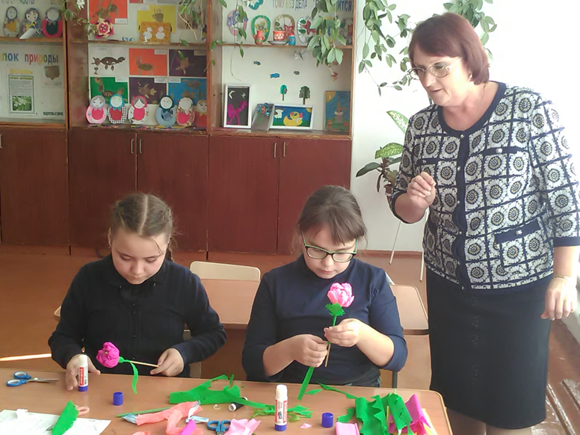

Slide 9
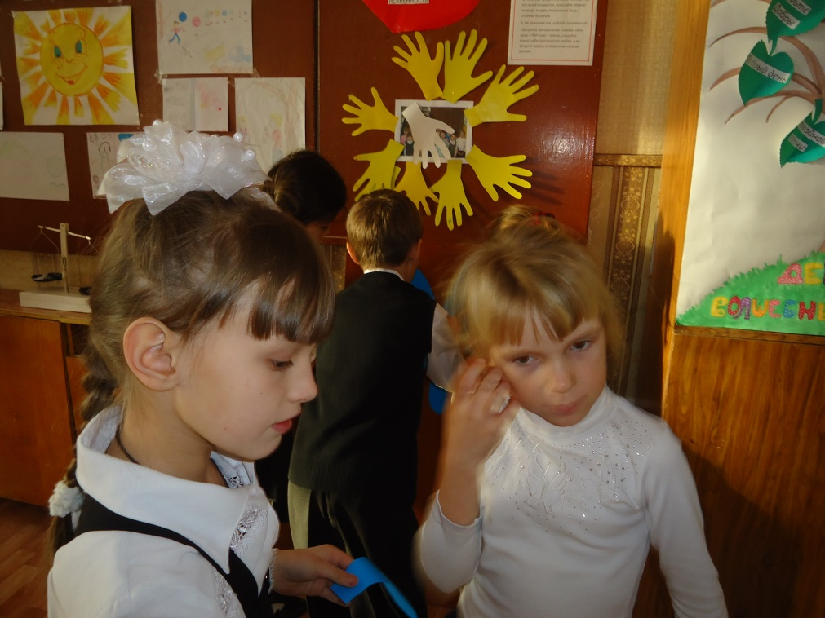
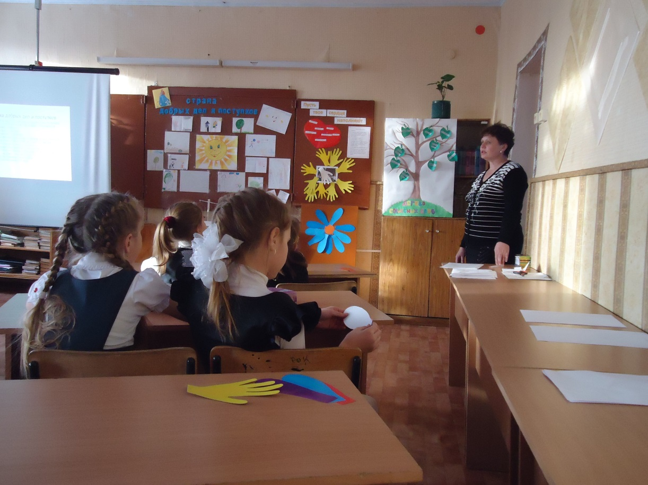

Slide 10
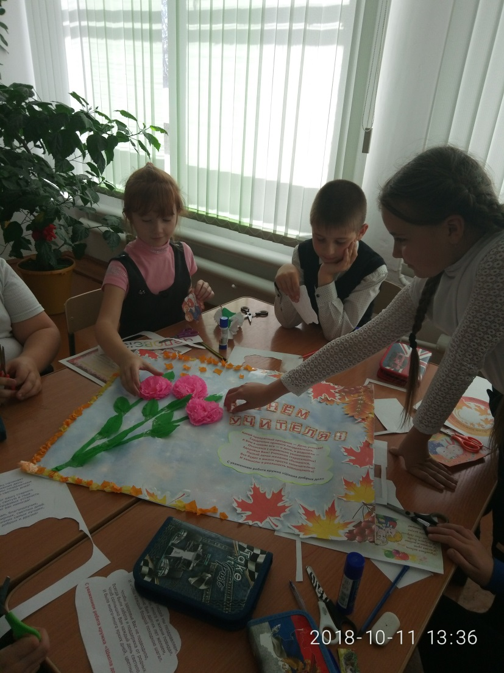
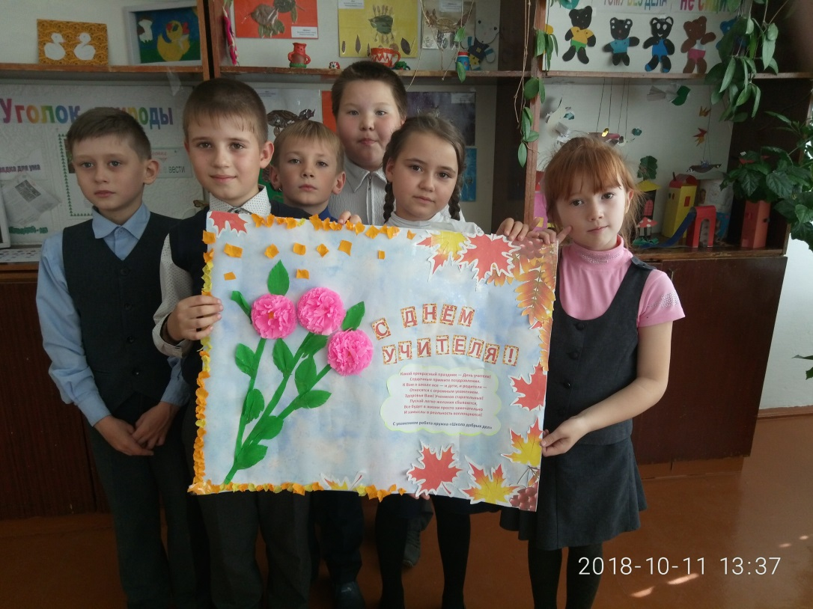

Slide 11
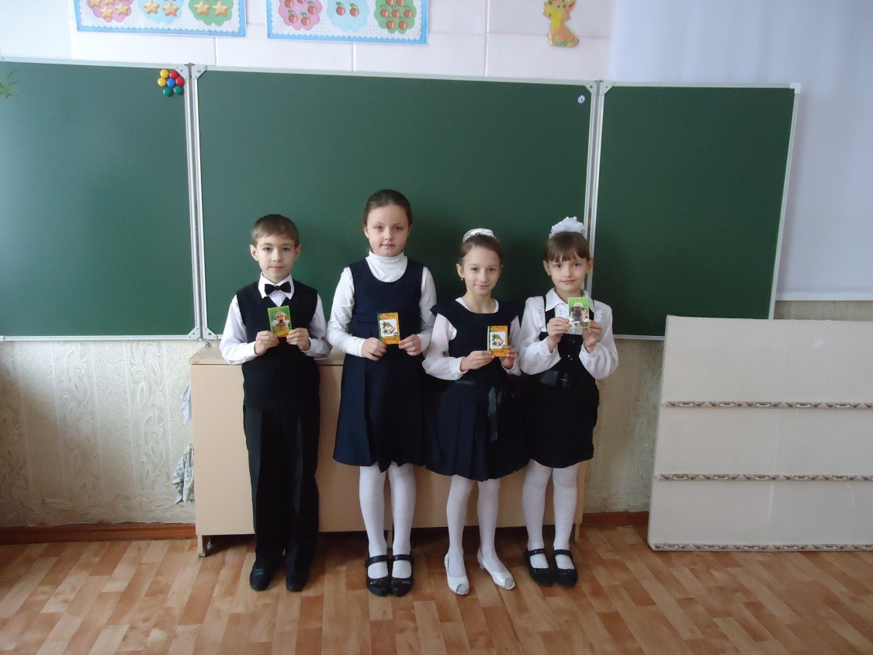
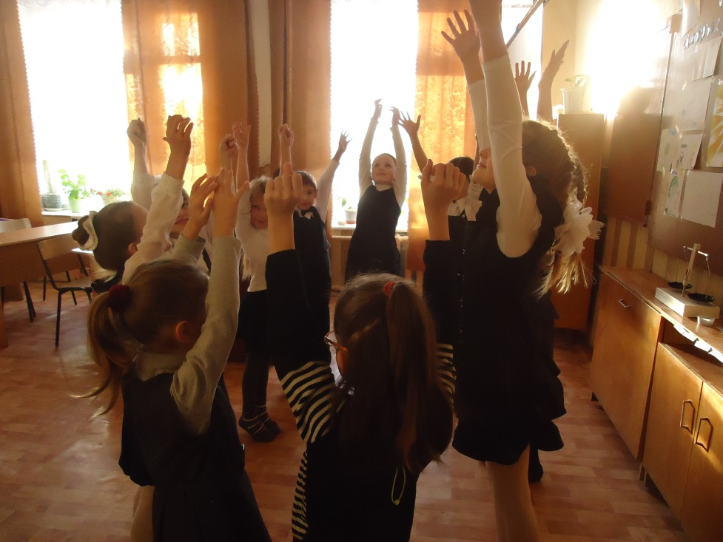

Slide 12
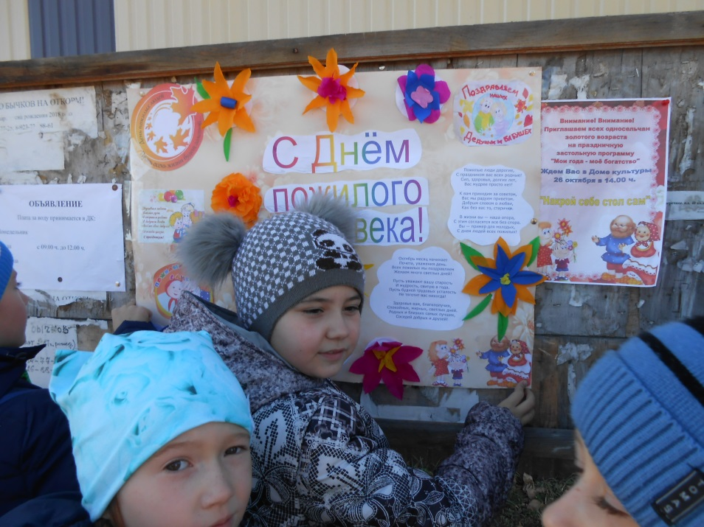
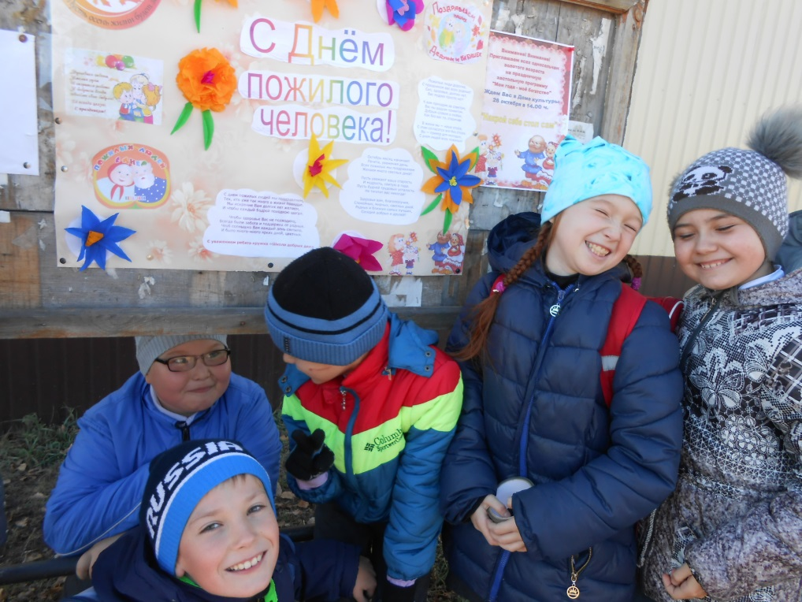

Slide 13
Проект
«Успех каждого ребенка»

Slide 15
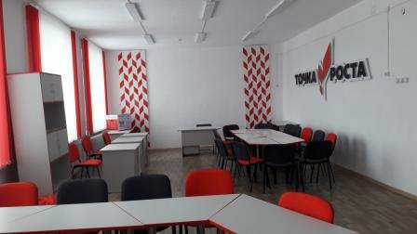
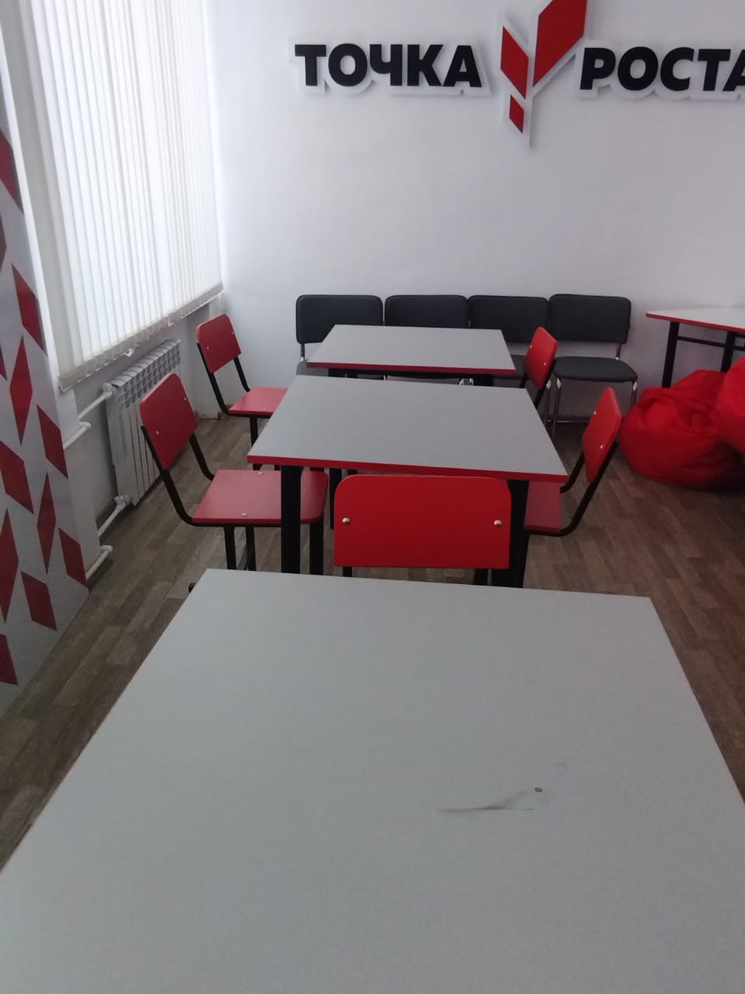
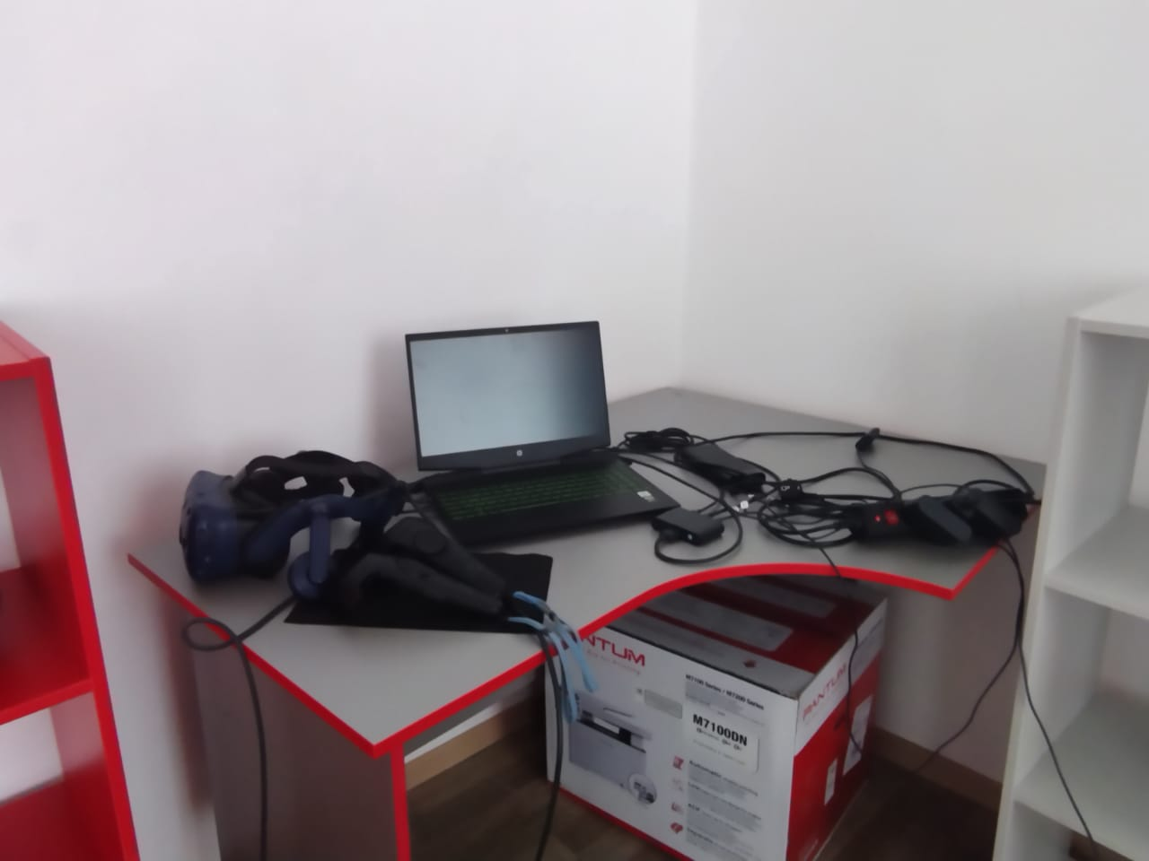

Slide 16
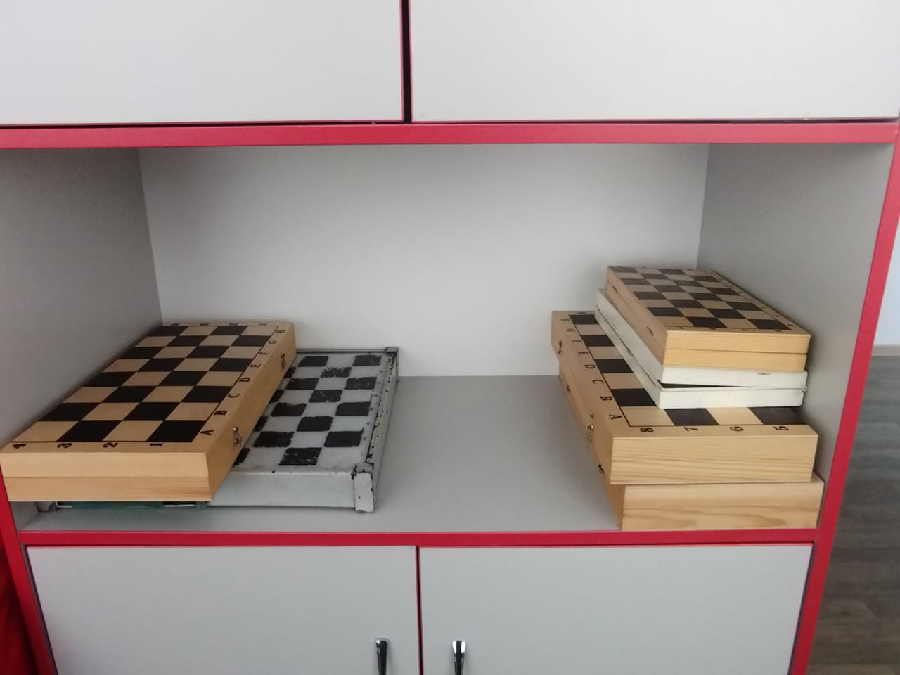
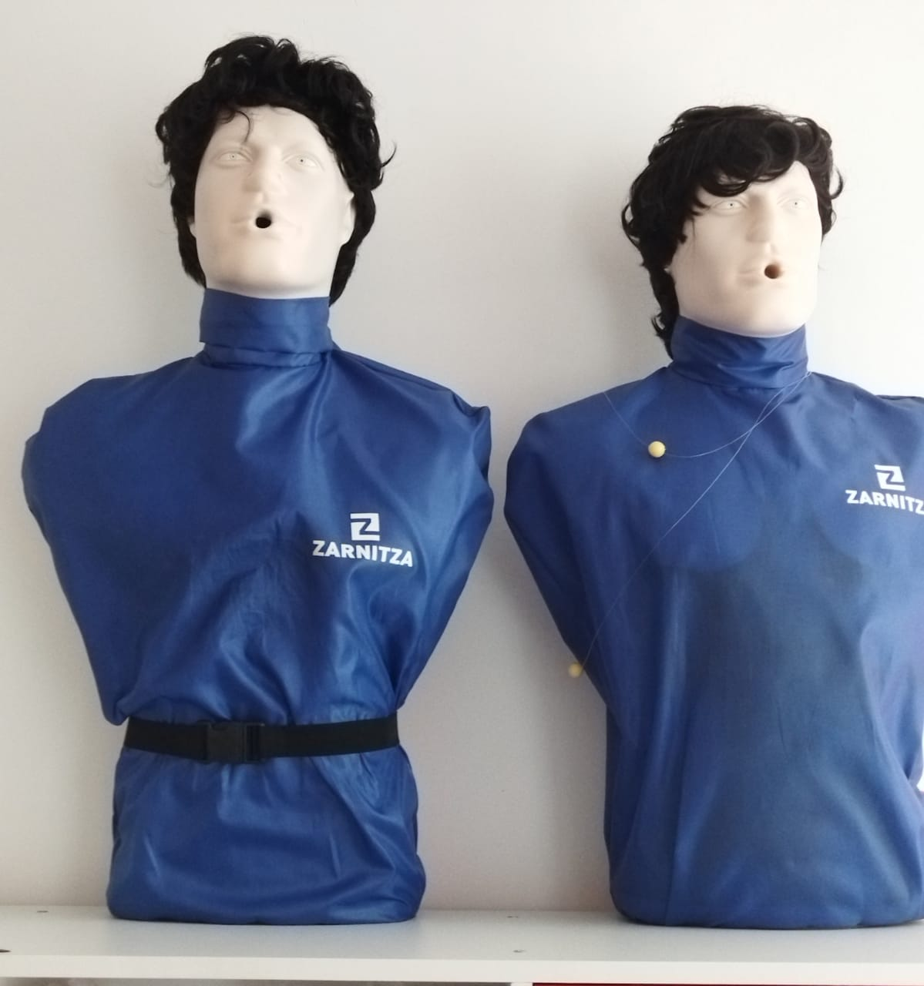
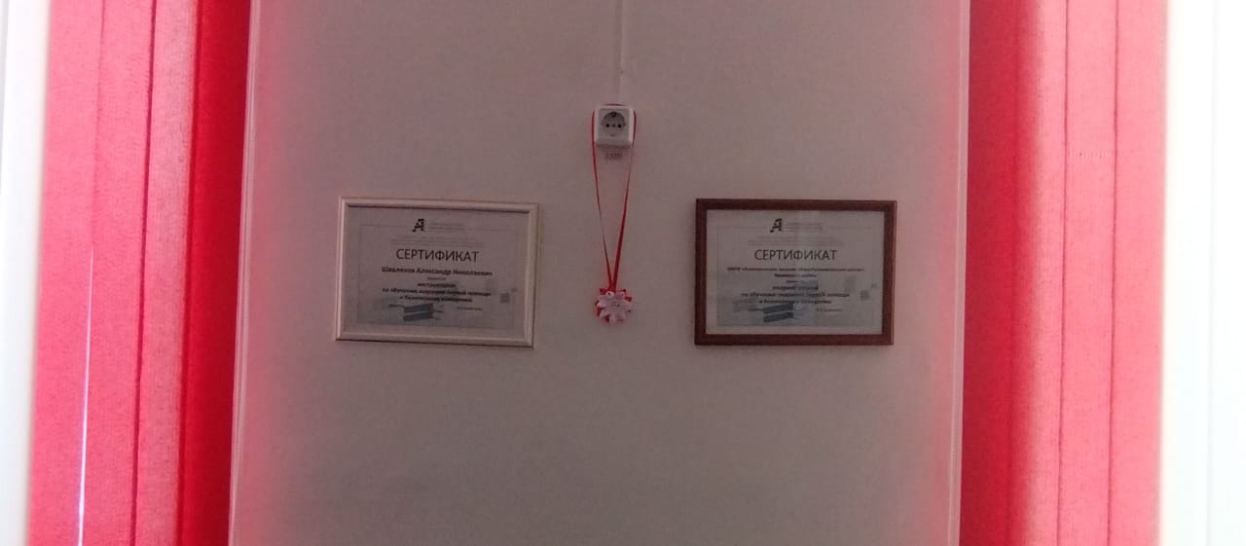

Slide 17
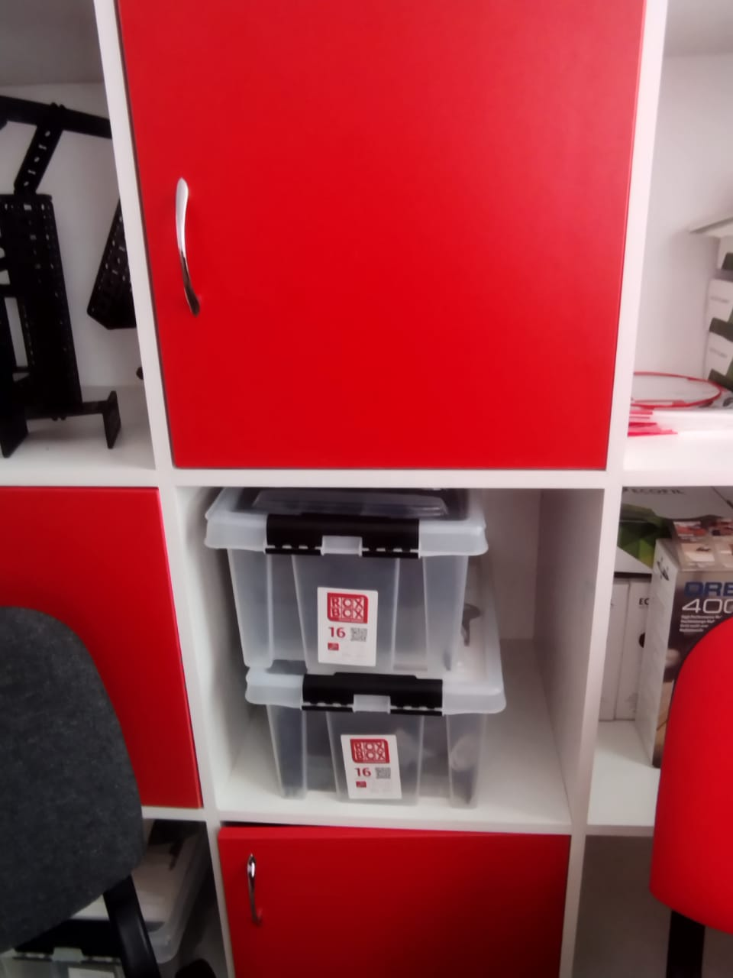
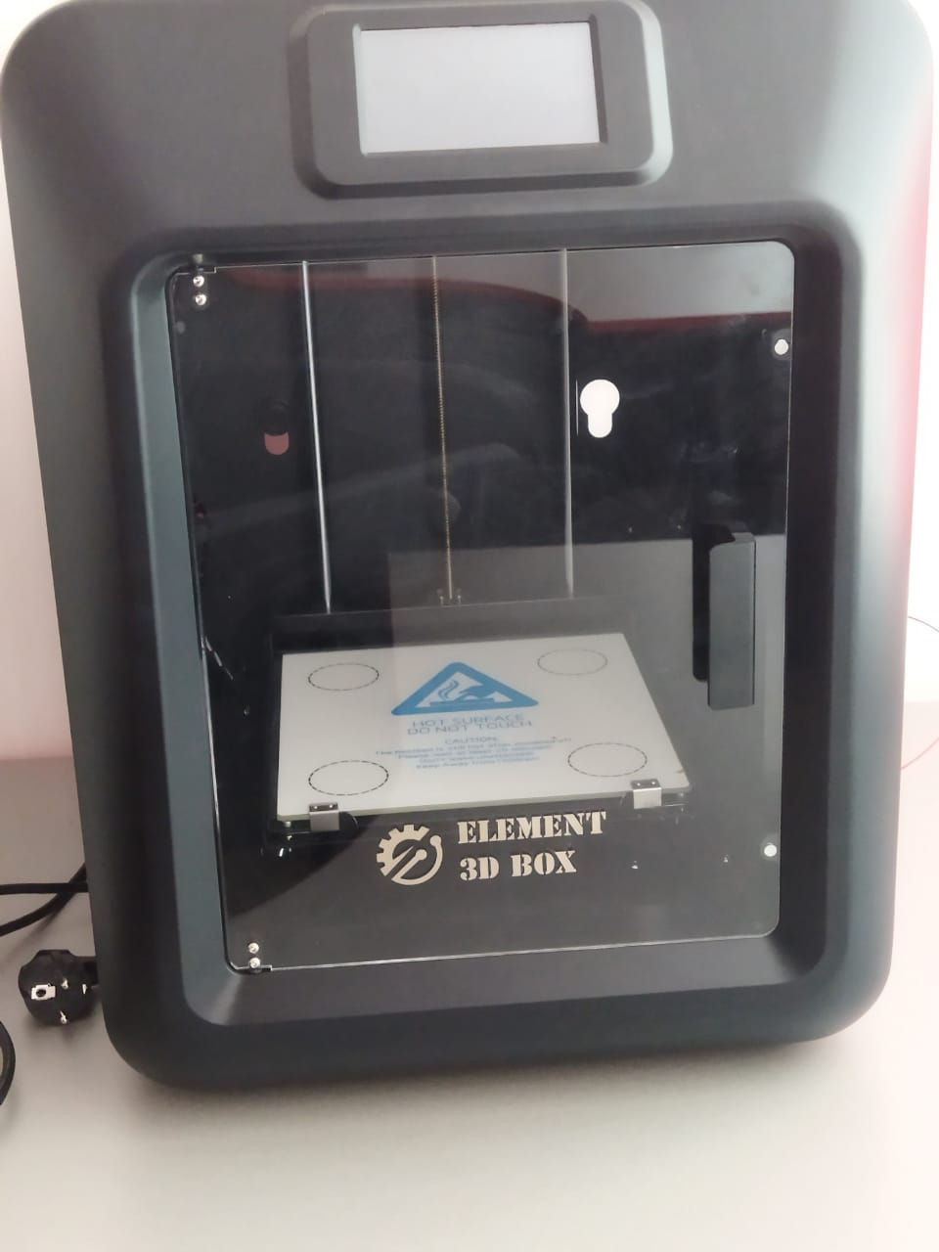
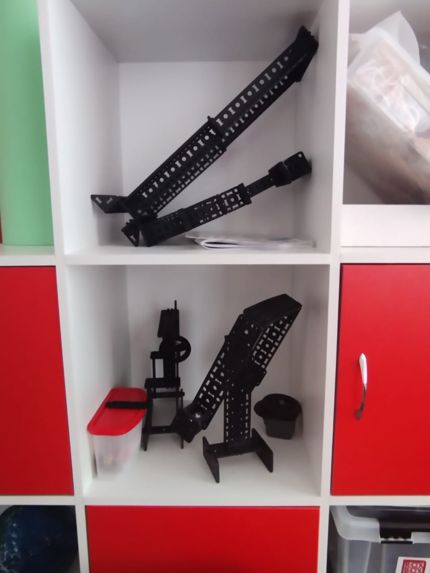
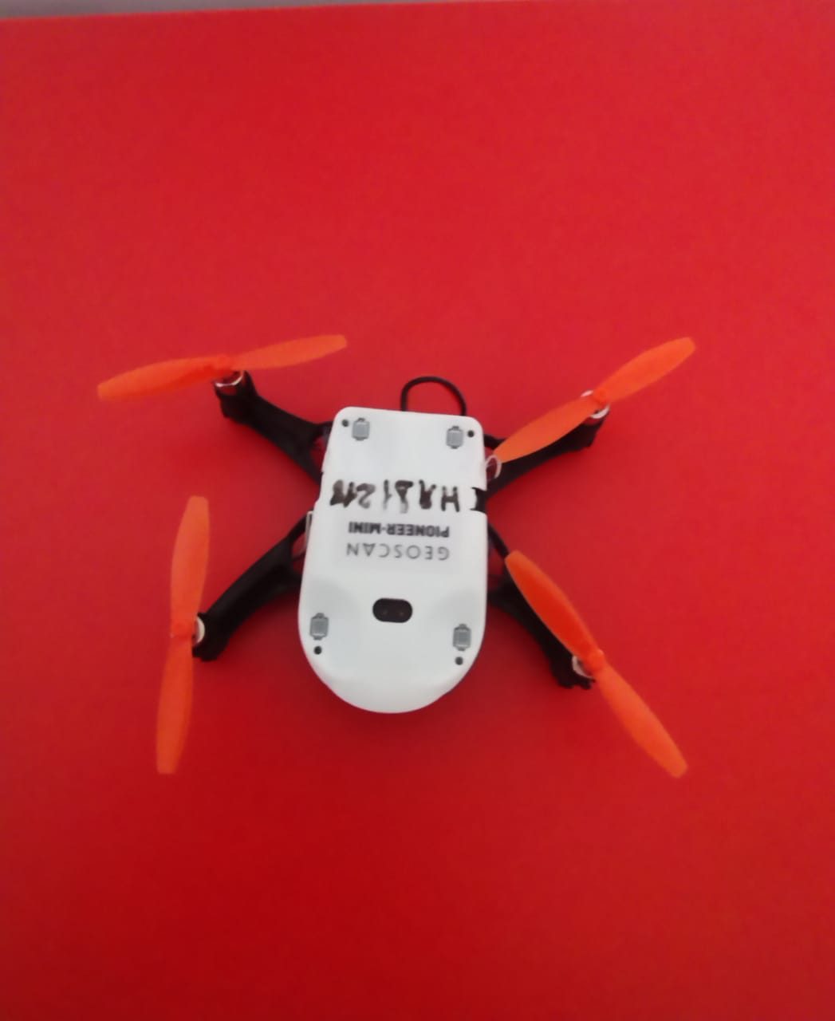

Slide 18
Программы:
Мир VR;
Увлекательное программирование;
Шахматы;
Безопасное детство;
«Школьный вестник»;
«Творческая мастерская»;
«Школьный балаганчик»;
«Волшебный объектив»;
«Волшебный мир бумаги»

Slide 19
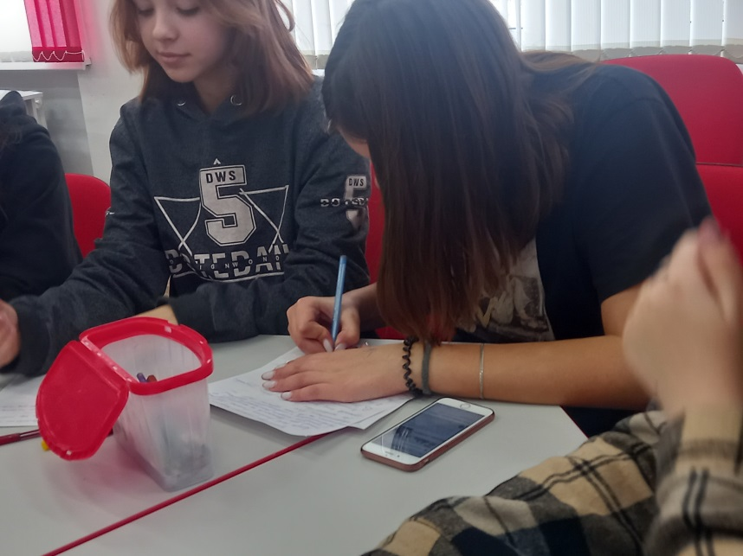
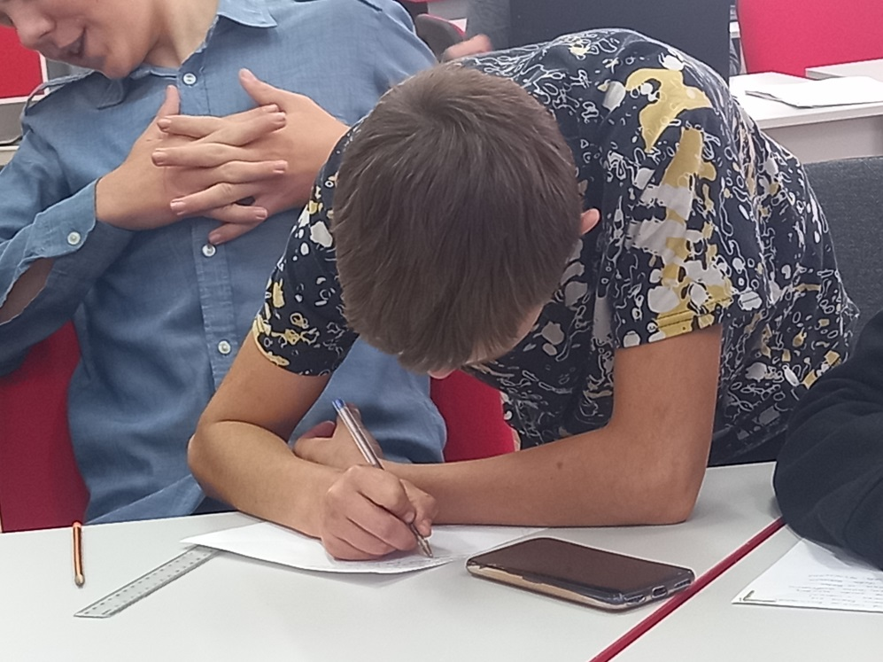
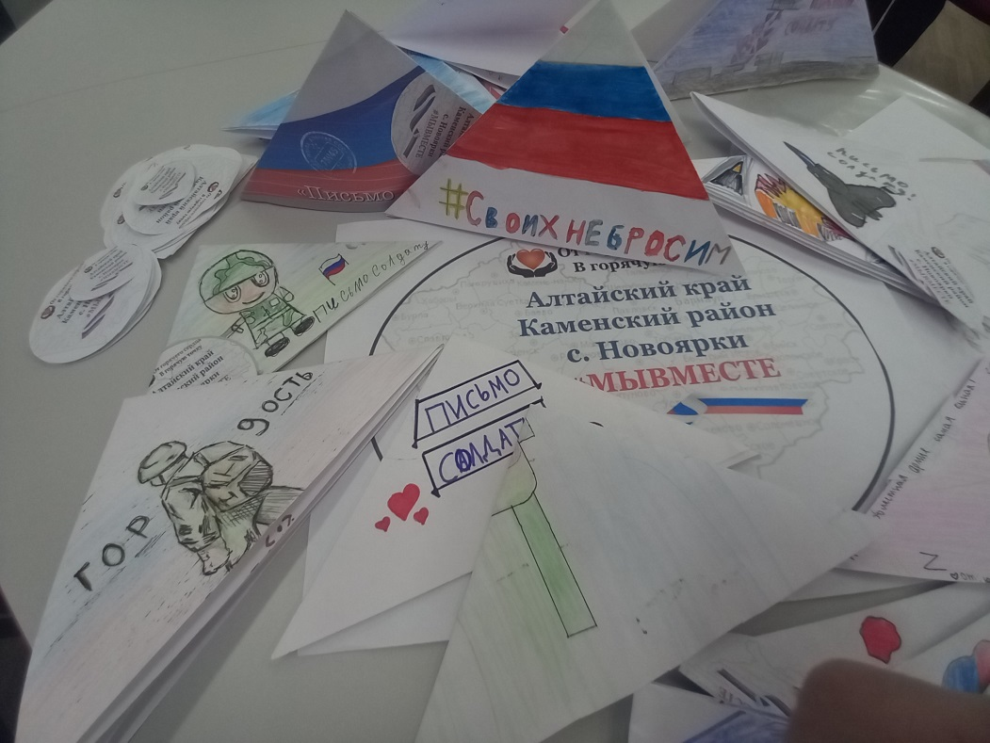

Slide 20
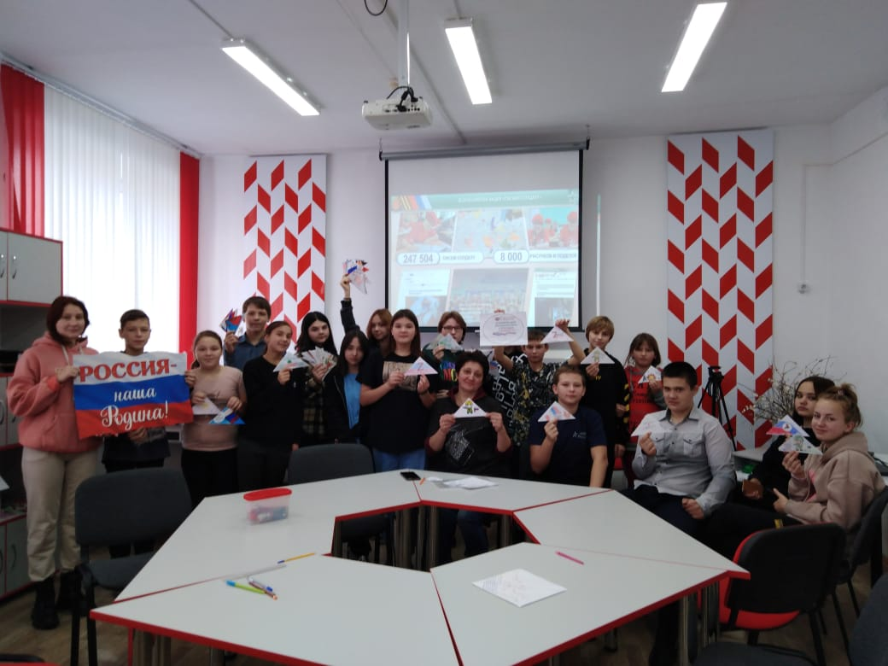

Slide 21
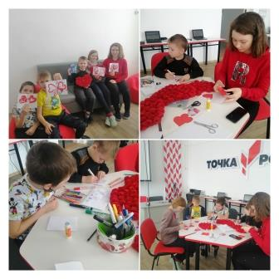

Slide 22
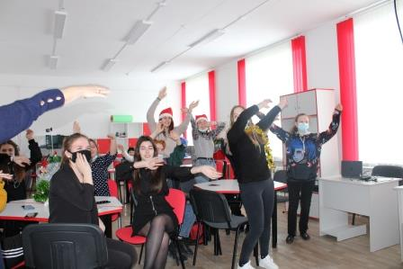
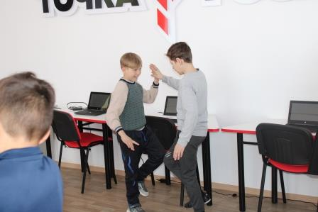

Slide 23
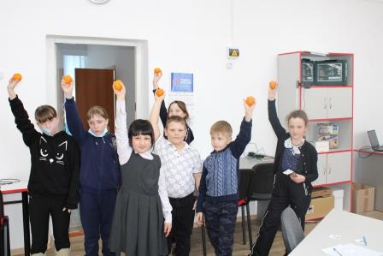
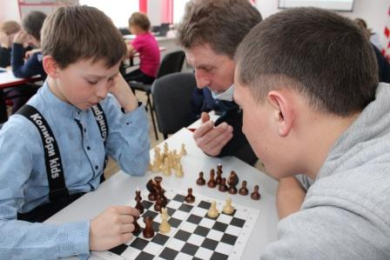

Slide 24
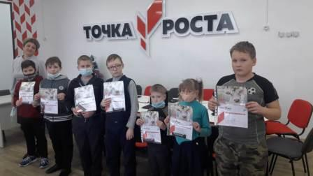
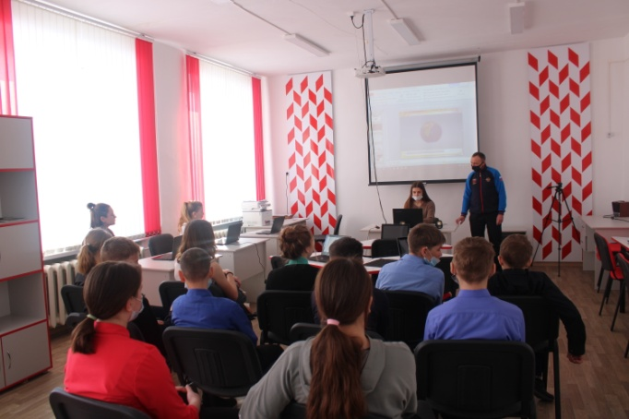

Slide 25
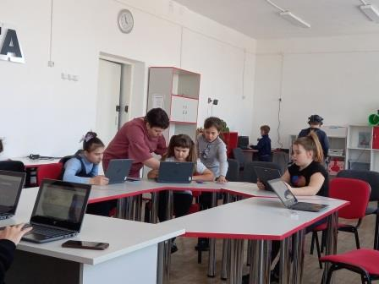
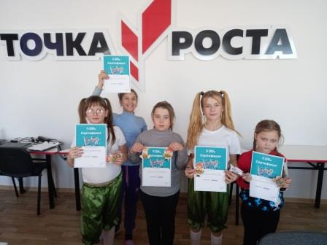

Slide 26
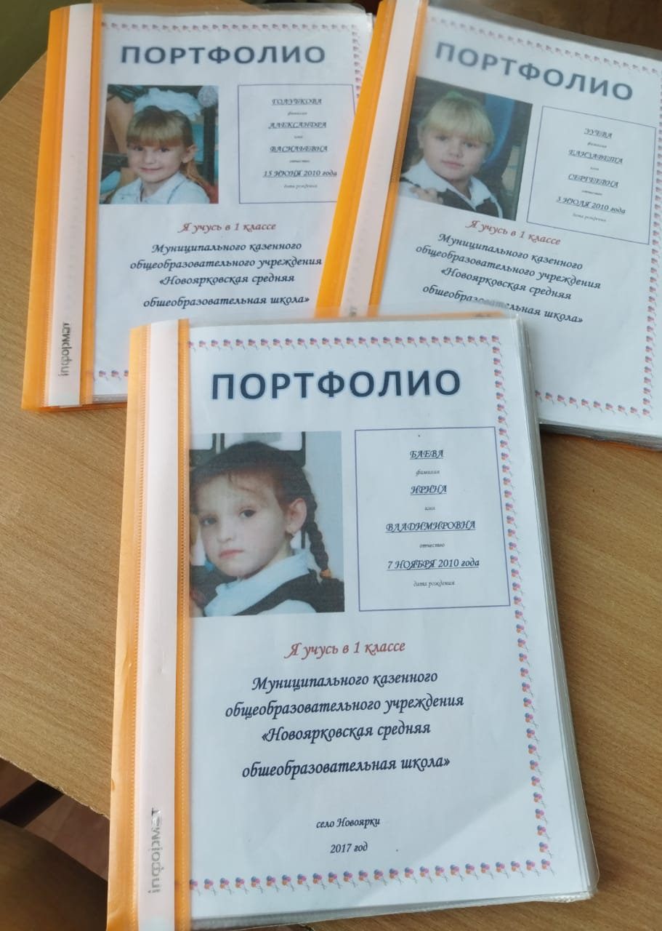
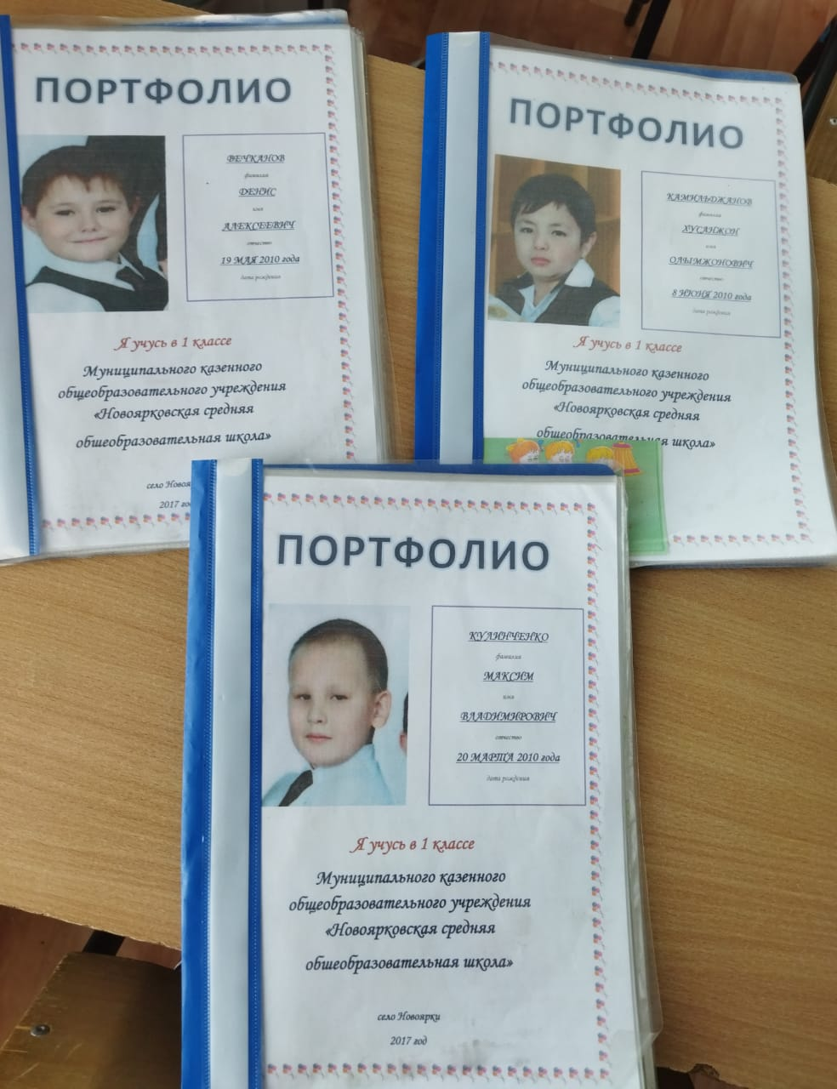

Slide 27
Проект
«Социальное партнерство как эффективное средство к повышению самореализации и самоопределению учащихся»

Slide 28
Наши партнеры:
МБУДО «Каменский многопрофильный образовательный центр»
МБУДО «Каменская детская школа искусств» Алтайского края
МБУДО «Каменская спортивная школа»
МБОУ
«Новоярковская СОШ»
КГБУСО "Комплексный центр социального обслуживания населения Каменского района"
Каменский краеведческий музей
Новояровский сельский дом культуры
Дом культуры в с. Поперечное
Новоярковская сельская библиотека №10

Slide 29
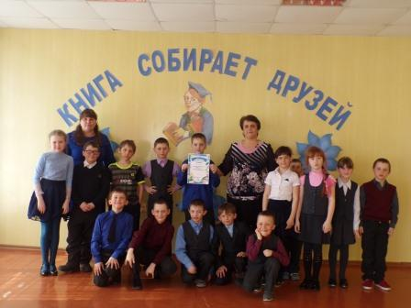
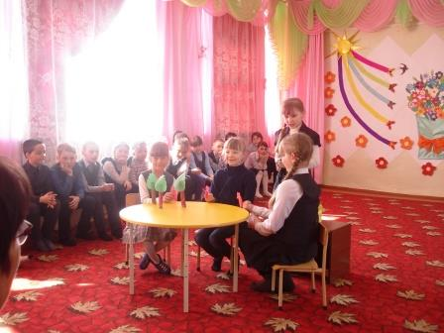

Slide 30
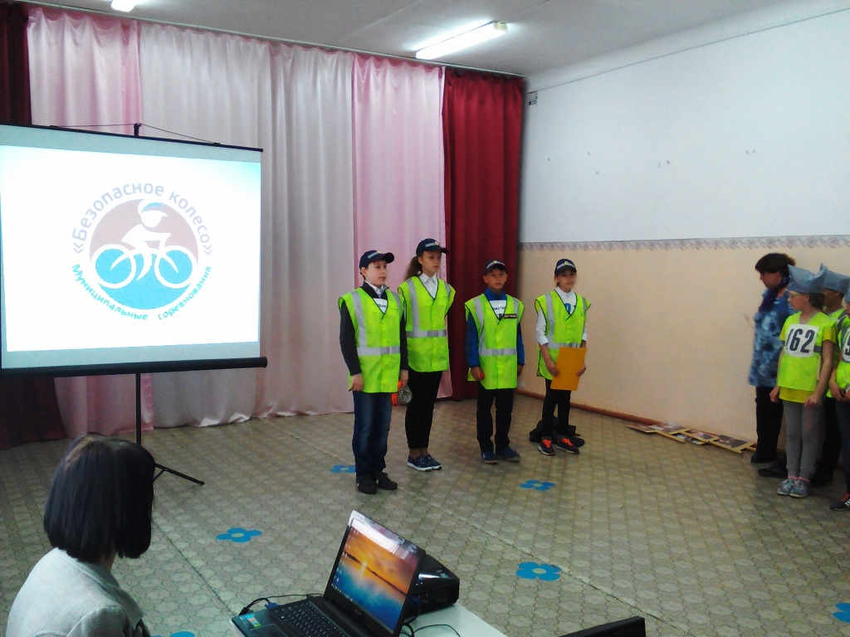
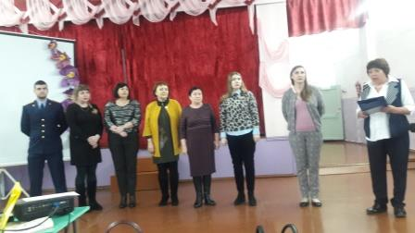

Slide 31
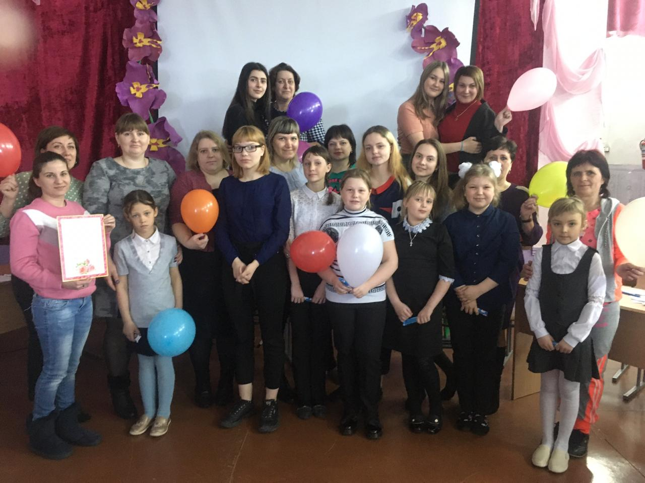
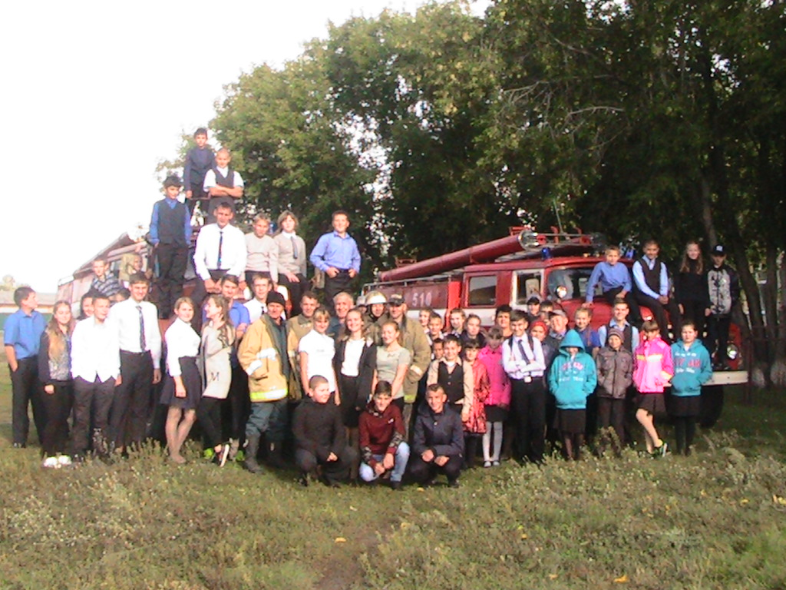

Slide 32
Проект
«Влияние культурно-исторического наследия на воспитание подрастающего поколения – как основа информационно-насыщенной социокультурной образовательной среды школы»

Slide 33
СПАСИБО ЗА ВНИМАНИЕ!

